Slide 1
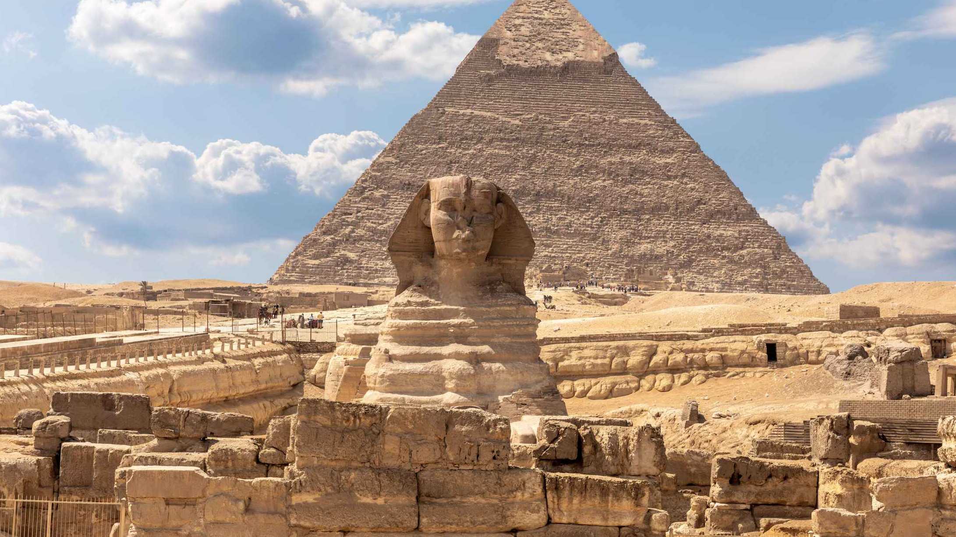
Egyptens högkultur

Slide 2
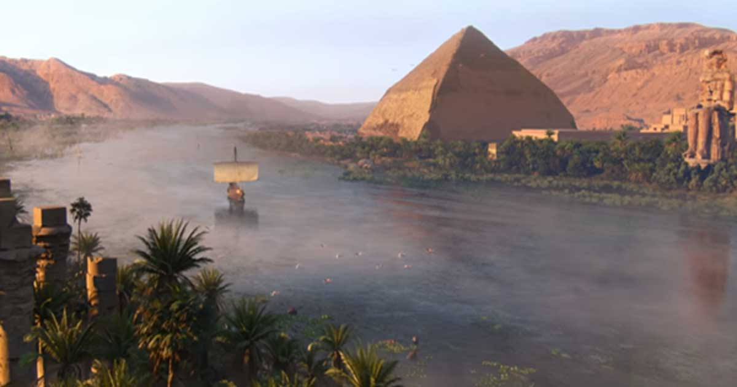
Flodkultur
Varför kallar vi Egypten för en flodkulktur?

Slide 3
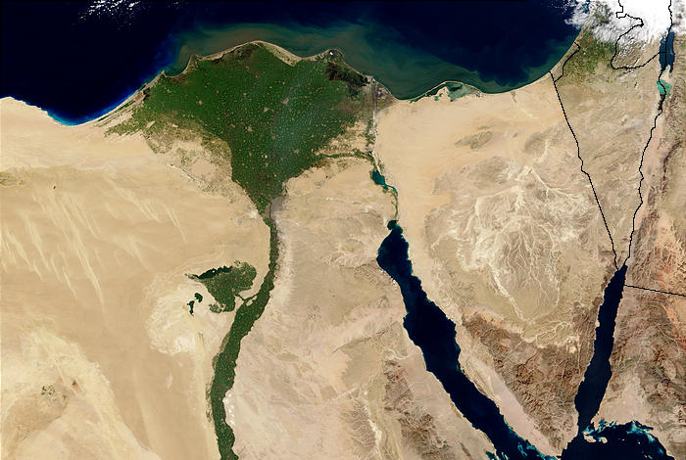
Flodkulturen Egypten

Slide 4
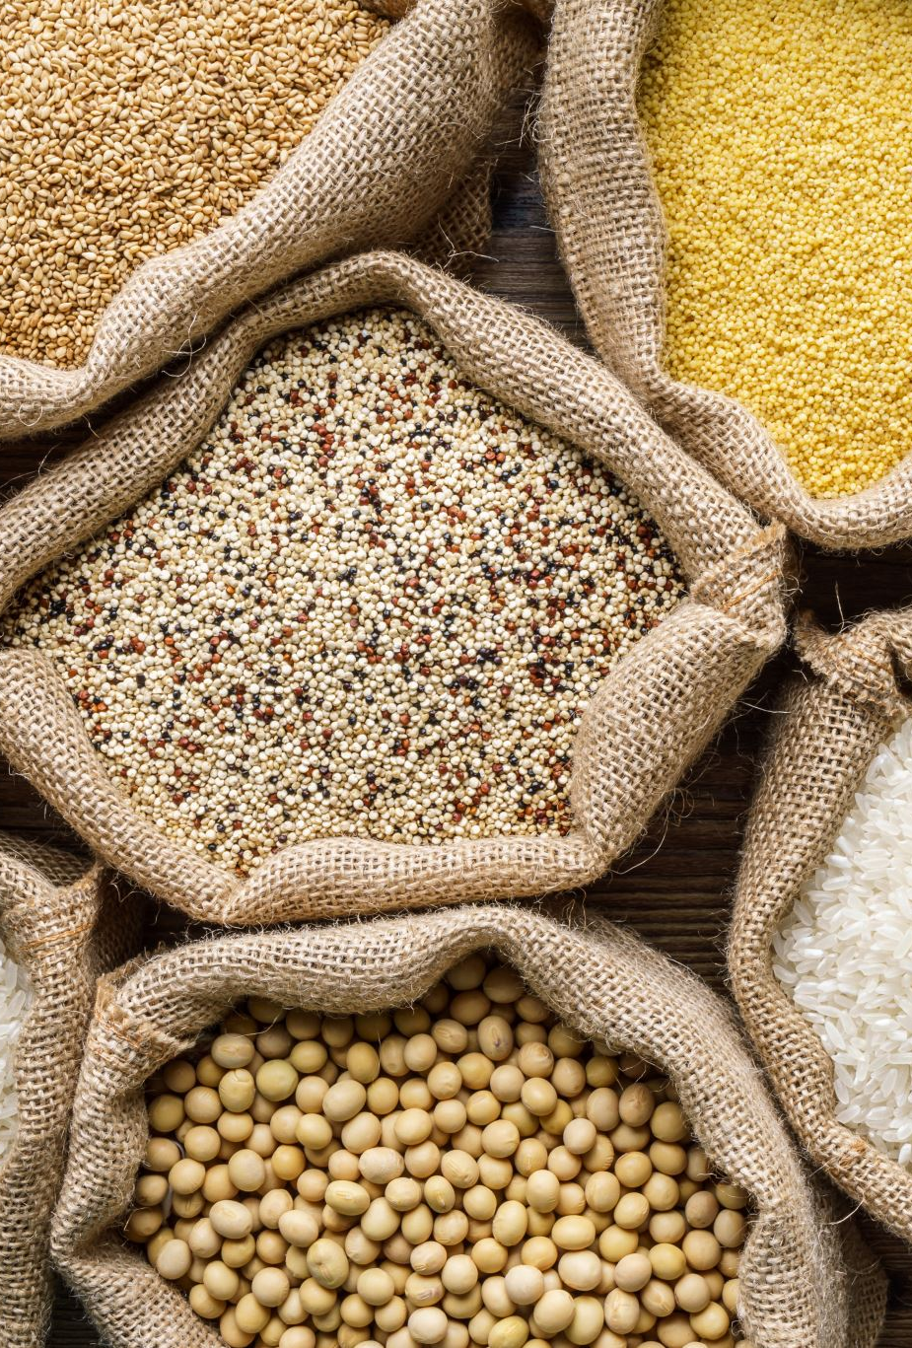
Flodkultur/ Högkultur
Kännetecken:
Överproduktion av mat och en utvecklad arbetsfördelning
En styrande centralmakt
En gemensam kultur

Slide 5

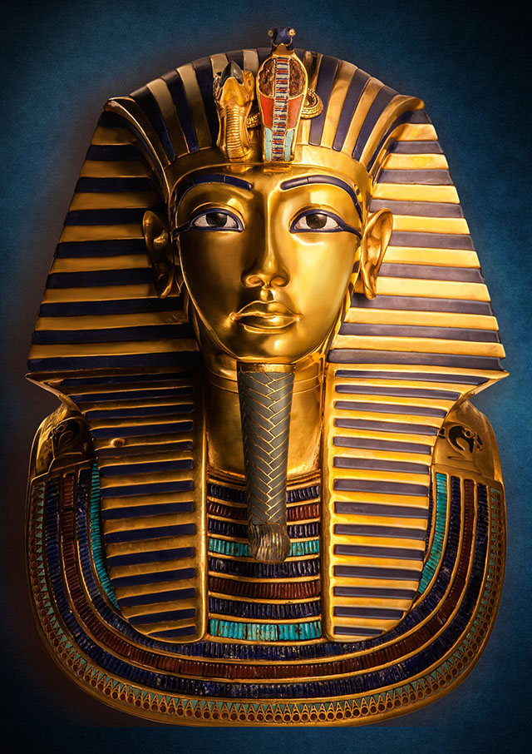

Vem var Farao?

Slide 6
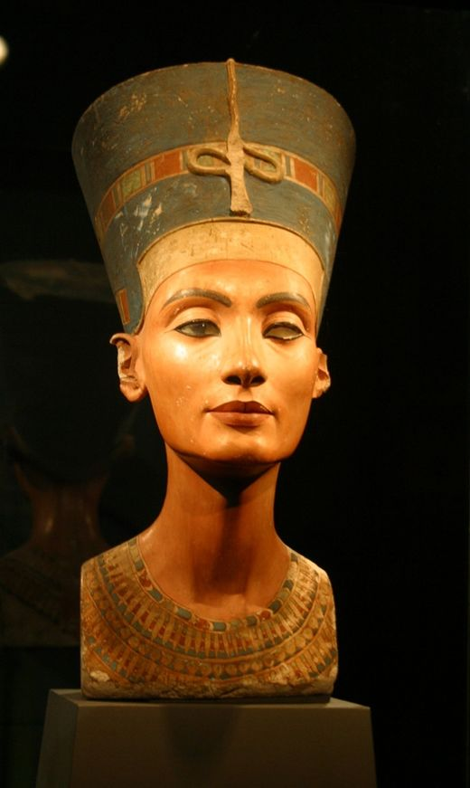
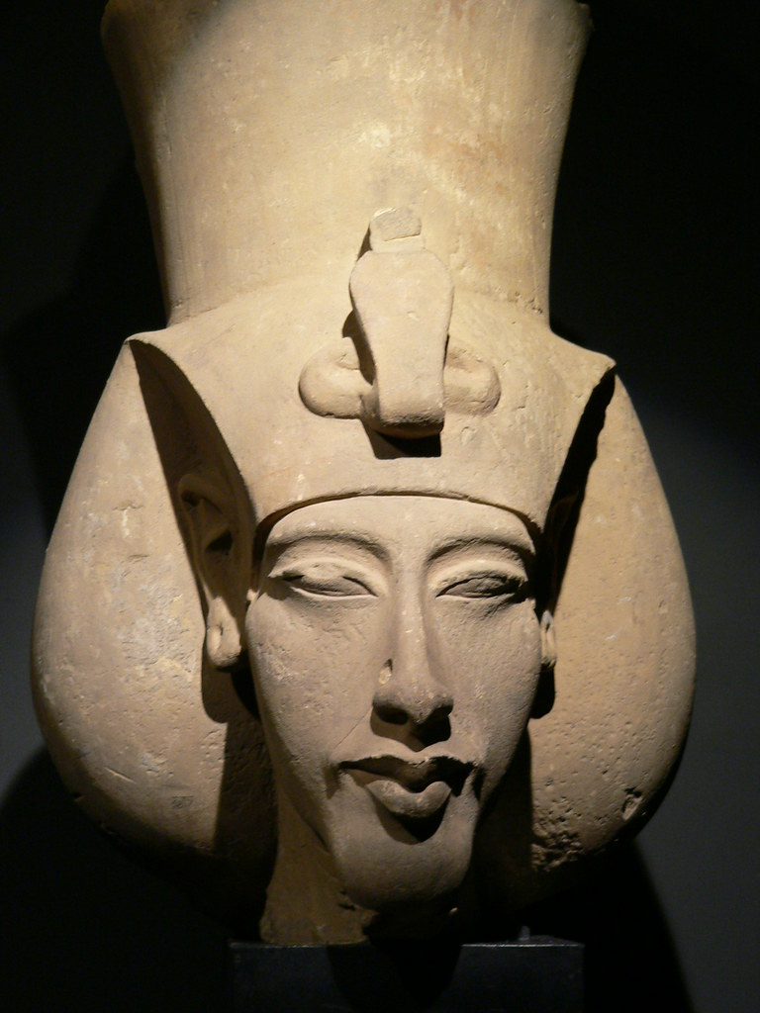
Echnaton/Nefertiti
Det här fotot av Okänd författare licensieras enligt CC BY-SA

Slide 7
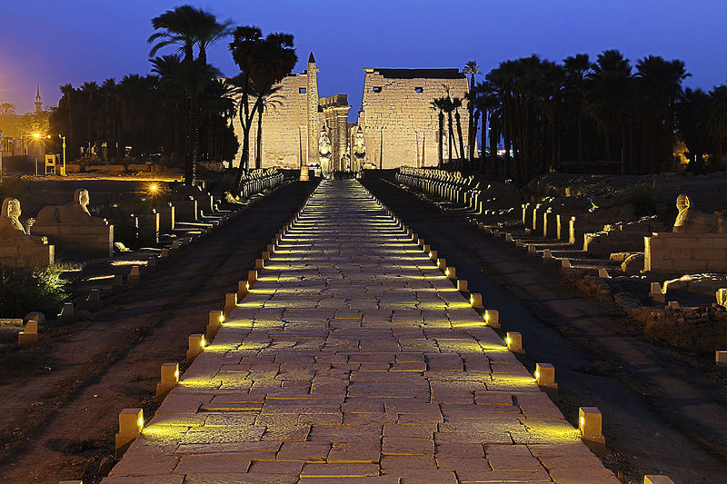
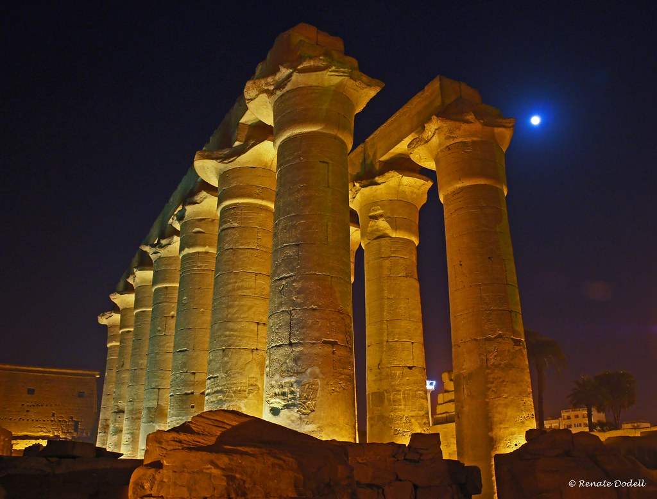
Luxor

Slide 8
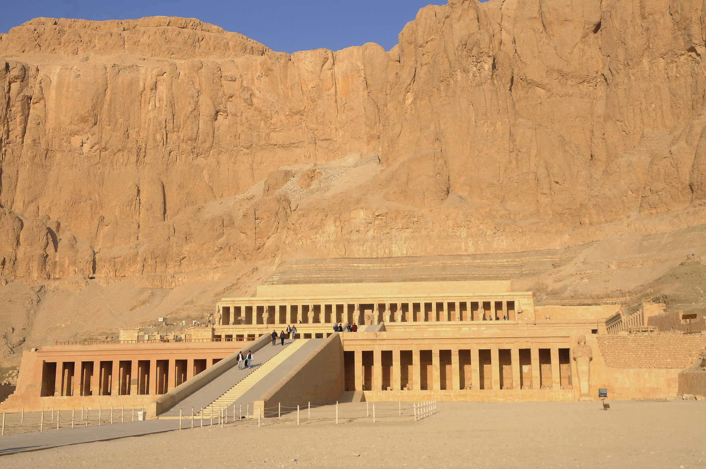
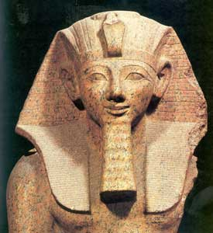
Ha
Hatchepsut

Slide 9
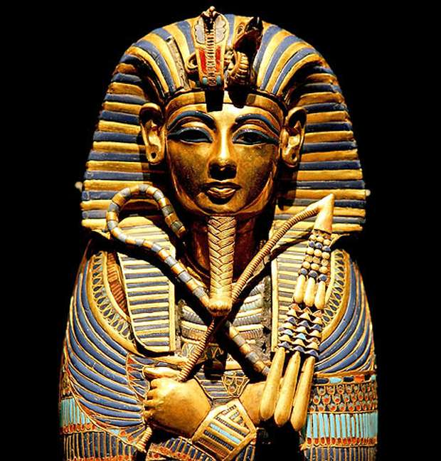
Tutanchamon

Slide 10
https://youtu.be/7ZWB5-aXMXQ

Slide 11
Religion i forna Egypten
Farao var både världslig härskare och en gud
Att folket hade gemensamma gudar och tempel gjorde att Egypten hölls samman
Prästerna fungerade som en länk mellan folket och farao, prästerna skulle upprätthålla folkets tro på faraos gudomlighet
Behövdes en stark militärmakt?
Under långa perioder fanns inga yttre hot mot Egypten, folket betalade skatt och lydde på grund av att den gemensamma kulturen var så pass viktig för alla
Egypten hade många olika gudar, polyteism, exempelvis:

Slide 12
Religion forts.
Re (Ra)- solguden och världens skapare
Thot- gudomlig budbärare och visdomens och skrivarnas gud
Anubis- skyddade de dödas gravar- vägde hjärtan på en våg mot sanningens fjäder
Horus- visade sig i varje farao
Echnaton eller Akhenaton bröt mönstret
Från polyteism till monoteism, guden Aton var den enda gud som skulle dyrkas, inte Amon-Ra längre
Varade inte länge, men räknas som det första försöket att införa monoteism i världen

Slide 13
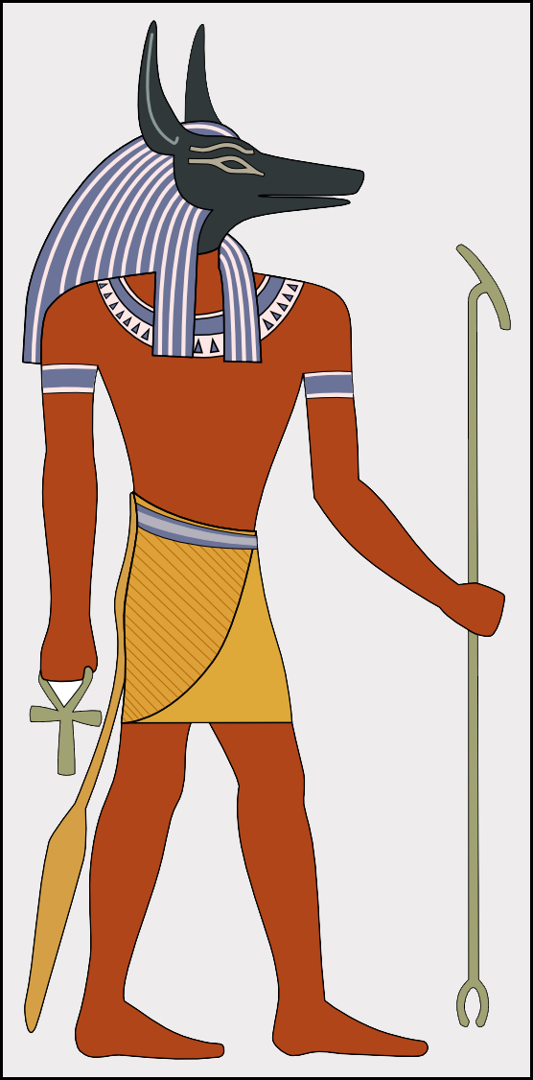
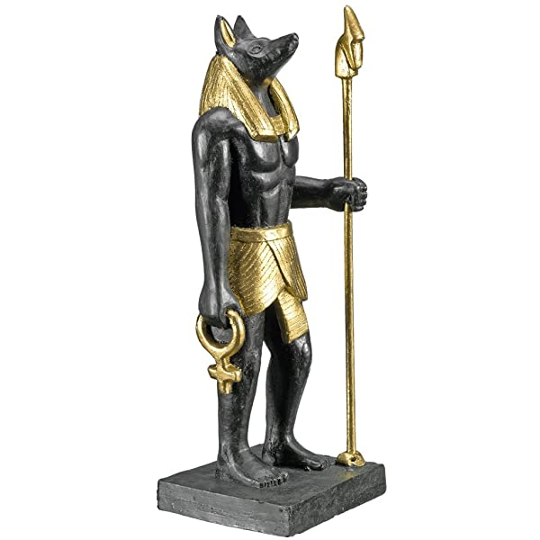
Anubis

Slide 14
Livet efter döden
För egyptierna var livet efter döden väldigt viktigt
Döda människor balsamerade
Olika komplicerat beroende på samhällsklass
Organen togs ut ur kroppen, bl.a. drogs hjärnan ut genom näsan med en metallhacka
Hjärtat sparades dock, varför?
Egyptierna trodde på att döda människor skulle återuppstå och hjärtat ansågs nödvändigt i livet efter döden

Slide 15
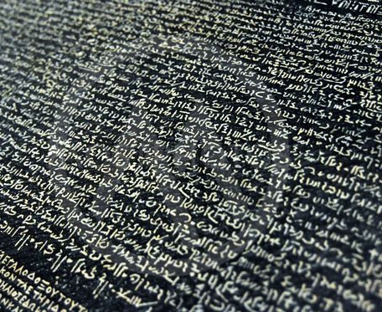
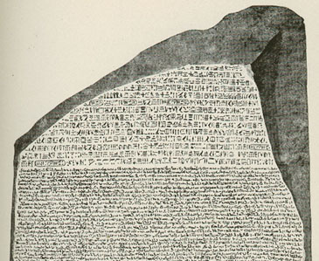
Egyptiernas skriftspråk
Hieroglyfer
När/ hur lärde vi oss att tolka/läsa hieroglyferna?
Rosettastenen skapade nya möjligheter
https://www.youtube.com/watch?v=3L1gLfKBbt8&t=42s&ab_channel=NuttyHistory

Slide 16
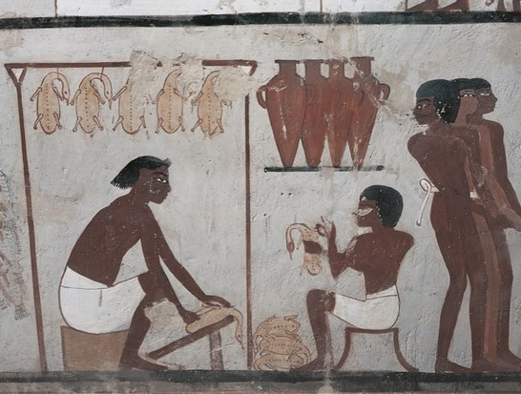
Vanliga människor
Hur levde vanliga människor i forntida Egypten?
- de flesta människor arbetade som bönder, de levde ofta hela sina liv på samma plats, en plats där man odlade och födde upp djur
- de levde tillsammans med den närmsta familjen, föräldrar, barn och kanske mor- och farföräldrar
- bostäderna var byggda av lertegel, med kök och andra levnadsutrymmen
- skatt betalades till rikets härskare (farao), skatten betalades ofta i form av säd, som lagrades i magasin bl.a. till tillfällen när det blev missväxt
- skatt betalades också i form av arbete på pyramiderna

Slide 17
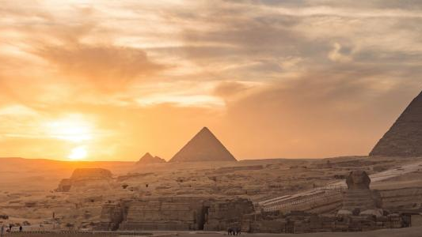
Pyramiderna
Vilka byggde pyramiderna?
-pyramiderna byggdes av vanliga människor, men antagligen också av slavar
När Nilen svämmade över gick det inte att arbeta med jordbruket, då arbetade man istället med att bygga pyramiderna eller tempel
Åt vem byggdes pyramiderna?
-pyramiderna var faraos gravmonument
Vad var syftet med pyramiderna?
- dyrkandet av solguden Ra förklarar pyramidernas form, faraon skulle återuppstå och klättra upp i himlen till solen
Det finns cirka 80 pyramider i Egypten, men utanför Kairo på Nilens västra strand finns den så kallade Gizaplatån, där finns de tre största pyramiderna, tillägnade tre faraoner: Cheops, Mykerinos och Chefrens

Slide 18
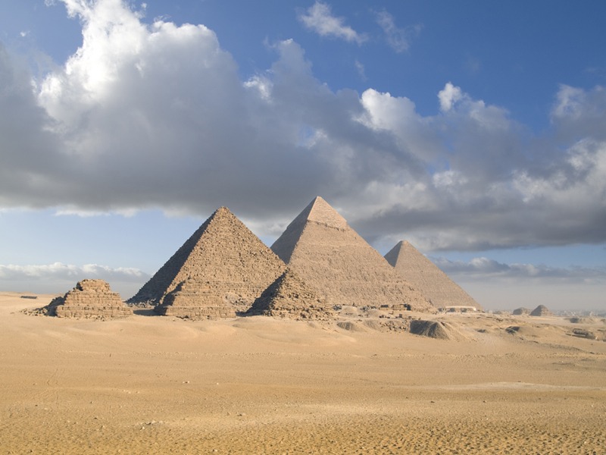
Pyramiderna forts.
Cheopspyramiden är den största pyramiden av de alla
Den består av 2,3 miljoner stenblock som varierar i vikt från 2,5 till 15 ton, hade blocken fraktats dit idag hade man behövt en halv miljon lastbilar som vardera klarade en last på 15 ton
Enligt den grekiske historikern Herodotos tog det 20 år och krävdes 100 000 man för att bygga pyramiden
Under forntidens Egypten var pyramiderna ett heligt begravningsområde som omgavs av en mur
För att skydda sig mot gravplundrare fylldes ingångskorridoren till pyramiden med stora granitblock, själva ingången till faraos gravkammare blockerades med tre stora block i granit. Trots detta har pyramiderna utsatts för gravplundring

Slide 19
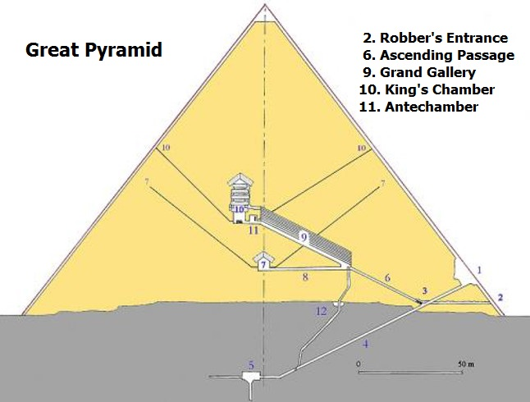

Slide 20
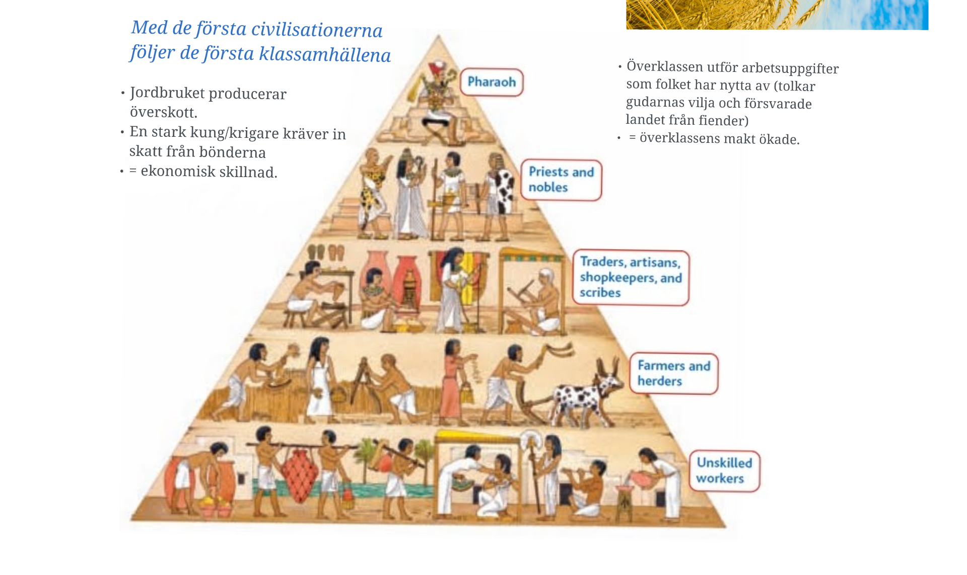

Slide 21
